Slide 1

멀캠일보
news
김나영 김한용 신권섭 유태혁 이한샘 정시현
Notes:
어떻게 하면 잘 포장할 수 있을까?
데이터 출처 : 데이콘

Slide 2
목차
01. 팀 구성 및 역할
02. 프로젝트 배경
03. 수행절차 및 방법
Work-frow, 데이터 명세, 사용 모델 소개, 데이터 전처리 및 탐색, 분석 및 시각화
04. 결론 및 향후 과제
05. 느낀점

Slide 3
01. 팀 구성 및 역할
유태혁
데이터 전처리, 모델링 (RNN, LSTM, Transformer, KoBert)
김나영
데이터 전처리, EDA(TF-IDF), PPT
김한용
모델링 (Naïve Bages, KoBERT)
신권섭
데이터 전처리, Text Data Augmentation, 발표
이한샘
데이터 전처리, EDA (워드 클라우드, 단어빈도수)
정시현
프로젝트 한 일

Slide 4
멀캠일보
주제
LIVE
한국어 뉴스 헤드라인을 이용하여, 뉴스의 주제를 분류하는 알고리즘 개발
출처
데이콘 뉴스 토픽 분류 AI 경진대회
https://dacon.io/competitions/official/235747/overview/description
기대 효과
텍스트 데이터를 학습시켜 뉴스 헤드라인이 어떤 주제에 해당하는지 예측 분류하고자 함 이를 통해 텍스트 데이터들이 가지는 속성이나 특징을 학습시켜 원하는 분야에 다양하게 적용 응용할 수 있을 것으로 기대
(ex. 영화 대사를 통한 특정 장면(액션신) 분류, 당근 마켓 동내 생활 게시판에 중고거래 게시글을 구분,차단하는 서비스)
주제
한국어 뉴스 헤드라인을 이용하여, 뉴스의 주제를 분류하는 알고리즘 개발
Notes:
배경
텍스트 주제를 추론하는 것은 언어 이해 시스템이 보유해야 하는 핵심 기능입니다. YNAT(주제 분류를 위한 연합뉴스 헤드라인) 데이터 세트를 활용해 주제 분류 알고리즘을 개발해 주세요.
국내 최초 오픈 데이터 세트인 KLUE(Korean Language Understanding Evaluation) 데이터 세트를 이용하여 다양한 언어 모델의 성능을 비교해 한국어 자연어처리 분야의 발전에 기여할 것으로 예상합니다.

Slide 5
03. 수행절차 및 방법 1) work-flow
STEP 1
STEP 2
STEP 3
STEP 4
STEP 5
STEP 6
사전 기획
주제 탐색
팀장 선정
팀명 선정
데이터 EDA
기본 모델 fitting
X, Y 데이터 확인
데이터 전처리
Y 데이터 전처리
Text Data Agumentation
X 데이터 전처리
한자 한글 변환, 특수문자·숫자·영어·한글자 제거, 불용어처리, 동사 통일
최종 모델 fitting
RNN
LSTM
Transformer
KoBERT
결과 및 해석
train, test split
데이콘 제출 결과
한계 및 의의
의의
한계점
분석 패키지 | 시각화 패키지 | 사용 모듈
import numpy as np | import matplotlib.pyplot as plt | import torch
import pandas as pd |  | import kobert.pytorch_kobert
import re |  | import tensorflow as tf

Slide 6
03. 수행절차 및 방법 2) 데이터 명세
train_data.csv (총 45,653개)
test_data.csv (총 9,131개)
title : 뉴스 헤드라인
topic_idx : 뉴스 주제 인덱스 값(label), IT과학(0), 경제(1), 사회(2), 생활문화(3), 세계(4), 스포츠(5), 정치(6)
예측
title : 뉴스 헤드라인
7개의 label 값
완전한 문장이 아닌 핵심 단어의 나열로 구성
topic_idx | title
3 | 웹툰 나이트에 참가한 작가들
6 | 북한인권법 4일 시행…북한인권재단 다음주 출범
6 | 與 검찰개혁 강공 드라이브…한국당 검찰 겁박 홍위병 정치
4 | 이라크총리 민생고 시위 100여명 사망 진상조사 지시
1 | 그래픽 기업경기실사지수 낙폭 메르스 이후 최대3
… | …
Notes:
여기 들어가기 전에,

Slide 7
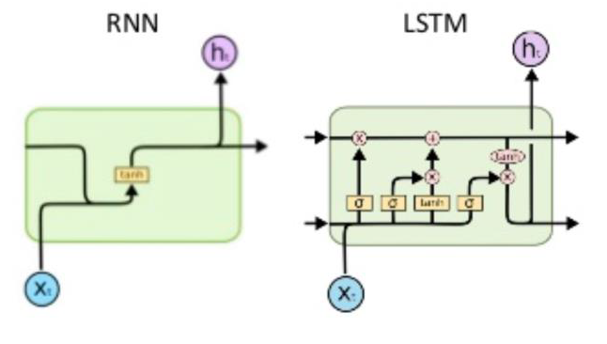
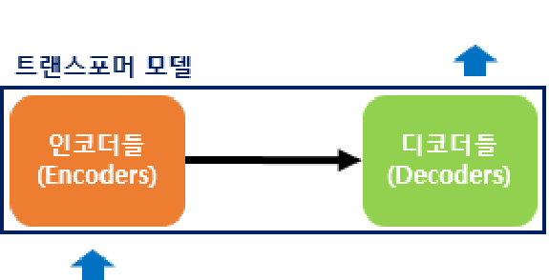
03. 수행절차 및 방법 3) 사용 모델 소개
RNN, LSTM, Transformer 란?
RNN
다양한 길이의 입력 시퀀스를 처리할 수 있는 인공 신경망이 필요하게 되었는데, 자연어 처리에 대표적으로 사용되는 인공 신경망인 RNN입니다. 짧은 시퀀스에 효과적인 모델링
LSTM
RNN의 단점을 보완한 RNN의 일종을 장단기 메모리(Long Short-Term Memory)라고 하며, 줄여서 LSTM이라고 합니다
Transformer
트랜스포머는 '어텐션'(Attention), 정확히는 '셀프 에텐션'(Self-Attention)이라 불리는 방식을 사용하고 문장 전체를 병렬구조로 번역하는 모델
트랜스포머 디코더 구조 예시)
text + message
(기사내용?) (메시지를 보내다?)
=> text(메시지를 보내다) + message(메시지)
출처 https://wikidocs.net/22888
Notes:
여기 들어가기 전에,

Slide 8
03. 수행절차 및 방법 3) 사용 모델 소개
Q. 빈칸에 들어갈 단어로 적절한 것은 ?
안 ( ) 하 세 요 ?
습
경
녕
Notes:
여기 들어가기 전에,

Slide 9
03. 수행절차 및 방법 3) 사용 모델 소개
KoBERT 란?
BERT의 등장
2018년 transformer의 디코더 구조를 사용해서 만든 자연어 처리 모델인 GPT1이 발표 되자 곧바로 구글에서 GPT1의 한계(왼쪽에서 오른쪽으로 진행하는 단방향구조는 문장의 맥락을 정확히 이해할 수 없다.)를 지적하며 양방향성을 띄는 Bert(Bidirectional Encoder Representations from Transformers)를 발표
BERT의 특징
양방향구조와 더불어 33억개의 단어로 pretrain(사전학습) 되어 있는 기계번역 모델로 특정 작업에 대해 이전 NLP 모델들과 달리 처음부터 학습 시킬 필요 없이 파인튜닝을 이용해 학습시간을 크게 단축 시킬 수 있음
BERT의 한계
외국에서 만든 것이다 보니 한국어에 대한 정확도가 떨어짐
KoBERT의 등장
SKT Brain에서 공개한 기계번역 모델로 BERT에서 한국어 데이터를 추가로 학습시킨 모델로 한국어 위키에서 5백만개의 문장과 54백만개의 단어를 학습시킨 모델
Notes:
여기 들어가기 전에,

Slide 10
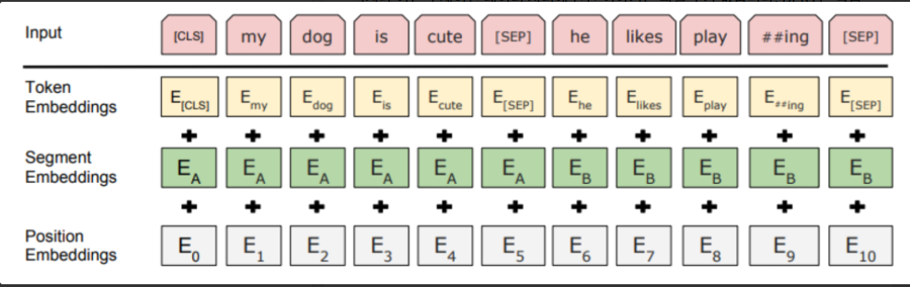
03. 수행절차 및 방법 3) 사용 모델 소개
학습 전 토큰화 임베딩
토큰화의 방법으로 WordPiece 방법을 사용
일반적인 토큰화 | WordPiece
I am rewriting the posts >>'I', 'am', 'rewriting', 'the', 'posts' | I am rewriting the posts >>'I', 'am', 're', '##writ', '##ing', 'the', 'post', '##s'
토큰 임베딩 ( 문장을 신경망이 이해할 수 있는 벡터로 변환하는 것 )
Special Classification token : 모든 문장의 첫번째 토큰으로 분류작업 외에는 사용되지 않음
Special Separator token : 앞 문장과 뒷 문장을 구별해주는 토큰으로 문장의 끝에 위치함여기에 segment Embedding을 더해서 앞뒤 문장을 더욱 쉽게 구별할 수 있도록 도와줍니다.
position Embedding :
각 토큰의 위치를 알려주는
임베딩
Notes:
여기 들어가기 전에,

Slide 11
03. 수행절차 및 방법 3) 사용 모델 소개
BERT는 문장 표현을 학습하기 위해 두 가지 unsupervised 방법을 사용
BERT 란?
Masked Language Model(MLM) - 문장에서 단어 중의 일부를 [Mask]토큰으로 바꾼 뒤, 가려진 단어를 예측하도록 학습. 이 과정에서 BERT는 문맥을 파악하는 능력을 기르게 됨.
ex) 나는 하늘이 예쁘다고 생각한다 -> 나는 하늘이 [Mask] 생각한다.
ex) 나는 하늘이 예쁘다고 생각한다 -> 나는 하늘이 흐리다고 생각한다.
ex) 나는 하늘이 예쁘다고 생각한다 -> 나는 하늘이 예쁘다고 생각한다.
추가적으로 더욱 다양한 표현을 학습할 수 있도록 80%는 [Mask] 토큰으로 바꾸어 학습하지만, 나머지 10%는 token을 random word로 바꾸고, 마지막 10%는 원본 word 그대로를 사용하게 됩니다.
Next Sentence Model(NSM) - 다음 문장이 올바른 문장인지 맞추는 문제. 이를 통해 두 문장 사이의 관계를 학습 >> 문장 A와 B를 이어 붙이는데 B는 관련 있는 문장 또는 관련 없는 문장을 50:50으로 사용함으로 QA나 NLI 성능 향상에 영향을 줌.
출처 : https://hwiyong.tistory.com/392
Notes:
여기 들어가기 전에,

Slide 12
03. 수행절차 및 방법 3) 사용 모델 소개
모델 성능 확인
모델 | val_acc
RNN | 0.7061
LSTM | 0.7039
Transformer | 0.7620
KoBERT | 0.8942
결과 해석 1. RNN과 LSTM은 문맥에 따르는 단어의 정확한 의미에 대한 학습이 이루어 지지 않아 성능이 떨어지는 것으로 보임
2. Transformer는 어텐션벡터를 통해 각 단어들의 맥락을 파악해 다른 모델에 비해 더 좋은 결과를 보인 것으로 보임
3. KoBERT는 33억개의 문장데이터들과 수많은 한글 데이터들을 미리 학습시킨 모델에 파인튜닝을 이용한 것으로 문장과 단어에 대한 이해가 기본적으로 갖추어져 있어 좋은 성능을 보인 것으로 보임
=> 모델들의 특성을 고려해 다양한 데이터전처리를 하여 성능을 향상시키고자 함
Notes:
여기 들어가기 전에,

Slide 13
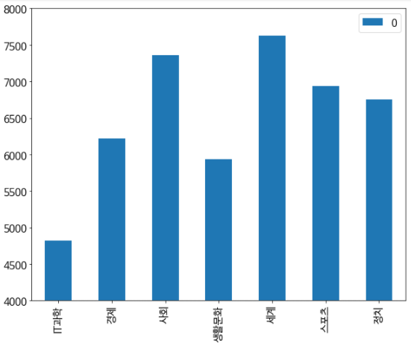
03. 수행절차 및 방법 4) 데이터 전처리 및 탐색
Y data 분포확인
‘topic = IT과학’ 과 ‘topic = IT세계’의 데이터 개수의 차이가 두배 정도 된다.
따라서 기본 모델링의 결과가 낮은 이유를 Y data의 분포의 불균형에 있다고 판단하였다.

Slide 14
03. 수행절차 및 방법 4) 데이터 전처리 및 탐색
Text Data Augmentation
Text Data Augmentation (텍스트 데이터 불균형 처리) 방법 1. 번역에 번역을 거쳐 비슷한 문장으로 데이터 추가하기 방법 2. 단어별 빈도수를 파악한 뒤 많이 쓰인 단어 위주 유의어로 교체 (SR) 방법 3. 단어별 빈도수를 파악해 많이 쓰인 단어 위주 추가 or 삭제 (RI & RD) 방법 4. 문장 내 임의의 두 단어의 위치를 바꿈 (RS)
Notes:
데이터 불균형 처리

Slide 15
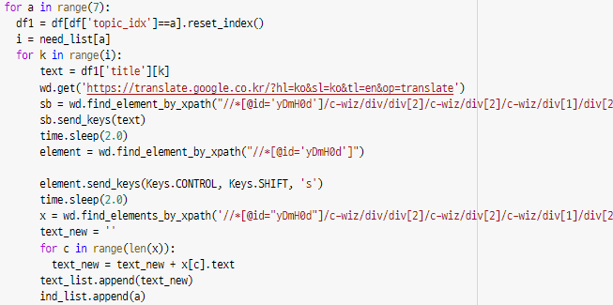
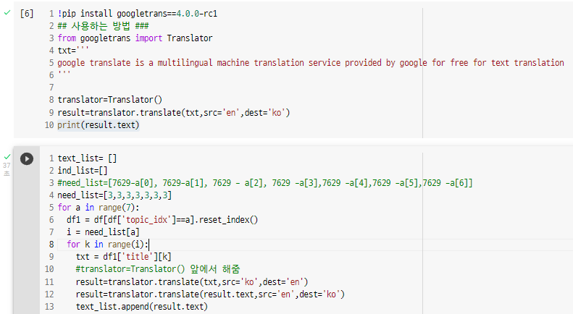
03. 수행절차 및 방법 4) 데이터 전처리 및 탐색
방법 2. selenium을 이용하여 구글 번역을 직접 크롤링을 시도하는 방법
Text Data Augmentation 1) 번역을 통한 데이터 증가
방법1. 구글 번역기능을 install하는 방법
번역 전 | 번역 후
드라마 제작환경 개선 촉구 | 드라마 생산 환경 개선 이해
조배숙 중앙위 정례회의 주재 | 주요 법칙
특징주 강원랜드 실적 부진에 급락종합 | 특징의 특징
※ 문제점
개당 1초의 시간 소비 5만개 번역시 10시간 이상 소요 (방법2는 더 오래걸림)
번역의 질이 많이 떨어짐 (뉴스 헤드라인 특성상 완전한 문장이 아닌 단어의 나열식이기 때문으로 보임)

Slide 16
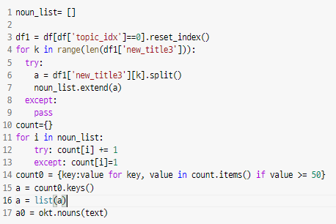
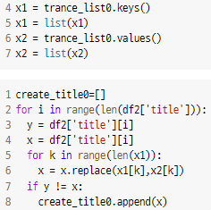
03. 수행절차 및 방법 4) 데이터 전처리 및 탐색
Text Data Augmentation 2) 유의어로 단어 교체(SR) + 특정 단어 삭제 or 추가 (RI or RD)
③ 딕셔너리의 key, value 를 나눔
① 띄어쓰기 기준으로 split 하여 빈도수가 높은 단어들로 명사 추출
※ 단어의 빈도수 count(0~6) 딕셔너리 생성 (뒤에 나올 단어 추가 삭제에서 사용)
④ 실제 기사 제목에 단어들을
replace시켜 새로운 제목을 생성
② 뽑아낸 명사들을 직접 비슷한 단어들로 묶어 딕셔너리 생성
Notes:
각 인덱스 별로 진행
okt.nouns를 이용하여 각 문장의 명사들만 추출하면 너무 오랜시간이 걸려 띄어쓰기 기준으로 split 하여 빈도수가 높은 단어들을 뽑아낸뒤 명사를 추출

Slide 17
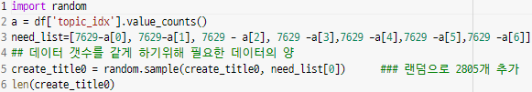
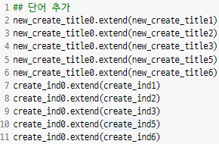
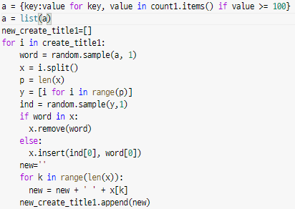

03. 수행절차 및 방법 4) 데이터 전처리 및 탐색
Text Data Augmentation 3) 유의어로 단어 교체(SR) + 특정 단어 삭제 or 추가 (RI or RD)
⑤ 데이터 불균형 해소에 필요한 데이터 갯수를 결정
⑥ 새로운 기사 제목을 필요한 갯수에 맞게 랜덤으로 뽑아 리스트화
⑦ 앞에서 만든 단어 빈도수 딕셔너리(count0~6)에서 많이 나온 단어 약 100개에서 랜덤으로 하나 추출
⑧ 새로 만든 제목을 띄어쓰기로 split
⑨ 추출한 단어가 포함되면 삭제, 포함되지 않으면 임의의 위치에 추가
⑪ 인덱스 별 새로운 제목들과 인덱스를 하나의 리스트에 extend 시켜주고 데이터 프레임 제작
⑩ 단어들을 다시 합쳐 문장으로 만든 후, 리스트에 추가
⑫ 새로운 기사 제목을 필요한 개수에 맞게 랜덤으로 뽑아 리스트화
Notes:
전 과정에서 만든 새로운 기사 제목을 필요한 갯수에 맞게 랜덤으로 뽑아 리스트화
앞에서 만든 단어의 빈도수 딕셔너리 count0(~6)를 이용하여 많이 나온 단어들 약 100개에서 랜덤으로 하나를 뽑음
새로 만든 제목을 띄어쓰기로 split 한 뒤 뽑은 단어가 포함되면 삭제 없다면 임의의 위치에 추가하도록 함
단어들을 다시 합쳐 문장으로 만들어 리스트에 추가

Slide 18
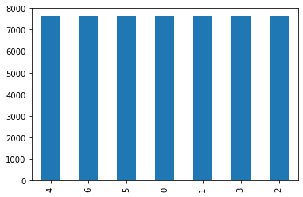
03. 수행절차 및 방법 4) 데이터 전처리 및 탐색
Text Data Augmentation 3) 유의어로 단어 교체(SR) + 특정 단어 삭제 or 추가 (RI or RD)
Data Augmentation 적용 결과
Data Augmentaion 전 | Data Augmentaion 후
LG전자 미국서 V30 셀프인터뷰·온라인경영 마케팅 | LG전자 카카오 외국서 V30 셀프인터뷰·온라인경영 마케팅
미국서 인기 높은 LG폰 … 1분기 시장점유율 20% 종합 | 외국서 인기 높은 LG폰 … 1분기 시장점유율 20% 종합
삼성 갤노트8 8월 하순 미국 뉴욕서 공개한다 | 스마트폰 삼성 갤노트8 8월 하순 외국 뉴욕서 공개한다
삼성 갤럭시S10 내달 20일 미국 샌프란시스코에서 공개 | 삼성 공개 갤럭시S10 내달 20일 미국 샌프란시스코에서 공개
삼성 갤S8 빅스비 영어버전 이달 미국 출시…체험단 모집 | 삼성 갤S8 빅스비 영어버전 이달 갤럭시 미국 출시…체험단 모집
=> 데이터의 불균형을 해소하여 성능의 향상
Notes:
인덱스 별 새로운 제목들과 인덱스를 하나의 리스트에 extend 시켜주고 데이터 프레임 제작
concat을 이용해 기존 데이터프레임에 얹어 데이터 수를 늘려주었습니다.
이 데이터를 이용해 기존에 이용했던 전처리를 그대로 적용해 모델 성능의 변화를 확인하겠습니다.

Slide 19
03. 수행절차 및 방법 4) 데이터 전처리 및 탐색
모델 성능 확인
모델 | 데이터 불균형 처리 전 | 데이터 불균형 처리 후
RNN | 0.7061 | 0.7903
LSTM | 0.7039 | 0.7199
Transformer | 0.7620 | 0.7932
KoBERT | 0.8942 | 0.9061
=> 데이터의 불균형을 해소하여 성능의 향상
Notes:
인덱스 별 새로운 제목들과 인덱스를 하나의 리스트에 extend 시켜주고 데이터 프레임 제작
concat을 이용해 기존 데이터프레임에 얹어 데이터 수를 늘려주었습니다.
이 데이터를 이용해 기존에 이용했던 전처리를 그대로 적용해 모델 성능의 변화를 확인하겠습니다.

Slide 20
03. 수행절차 및 방법 4) 데이터 전처리 및 탐색
X data 확인
title
인천→핀란드 항공기 결항…휴가철 여행객 분통
실리콘밸리 넘어서겠다…구글 15조원 들여 美전역 거점화
이란 외무 긴장완화 해결책은 미국이 경제전쟁 멈추는 것
NYT 클린턴 측근韓기업 특수관계 조명…공과 사 맞물려종합
인도 48년 만에 파키스탄 공습…테러 캠프 폭격종합2보
데이터 전처리
1. 한자를 한글로 변환
2. 특수문자, 영어, 숫자, 한글자 제거
3. 불용어 처리
4. Okt 를 이용하여 동사 통일
특수문자
한자
동사 통일
영어
숫자
불용어

Slide 21
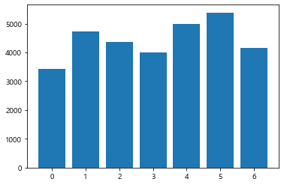
03. 수행절차 및 방법 4) 데이터 전처리 및 탐색
EDA 1) 한자, 특수문자
특수문자 분포 수
한글과 한문의 동의어 예시
title
화웨이 한국 기업 3곳과 5G 생태계 관련 MOU 체결
미국 남은 대미얀마 제재 풀까…이달말 갱신 시한
북한 탁구대표팀 코리아오픈 참가차 입국
韓美 연합훈련 중단 지침 마련…핵심 변수는 北비핵화 진전
특수문자
Topic index별로 특수문자의 분포가 일정하지 않으며,
특수문자의 경우 단어가 아니므로 결과의 왜곡이 생길 수 있어서 특수문자를 제거한다.
한자
똑같은 의미를 가진 한자와 한글로 인하여 텍스트를 분류하는 과정에서
결과의 왜곡이 생길 수 있어서 한자를 한글로 번역한다.

Slide 22
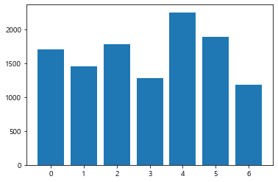
03. 수행절차 및 방법 4) 데이터 전처리 및 탐색
EDA 2) 불용어
불용어 예시
Topic index 별 ‘게시판’ 갯수
title | topic index
게시판 관훈클럽 경남지사 후보 초청 토론회 | 정치(6)
게시판 미래에셋대우 All Ways 해외주식 이벤트 | 경제(1)
코스피 2220대 강보합 마감1보 | 경제(1)
靑 특사단 오전 9시 평양 순안공항 도착1보속보 | 세계(4)
데이터 불용어
‘게시판’, ‘1보’, ‘속보’ 등 index값과 관계없는 값들이 관찰된다.
유의미한 단어 토큰만을 선별하기 위해 큰 의미가 없는 단어 토큰을 제거한다.
전처리 전 | 전처리 후
['실리콘밸리', '넘어서다', '구글', '조원', '들이다', '미국', '전역', '거점'] | ['실리콘밸리', '구글', '조원', '미국', '전역', '거점']
['인천', '핀란드', '항공기', '결항', '휴가', '철', '여행객', '분통'] | ['인천', '핀란드', '항공기', '결항', '휴가', '여행객', '분통']

Slide 23
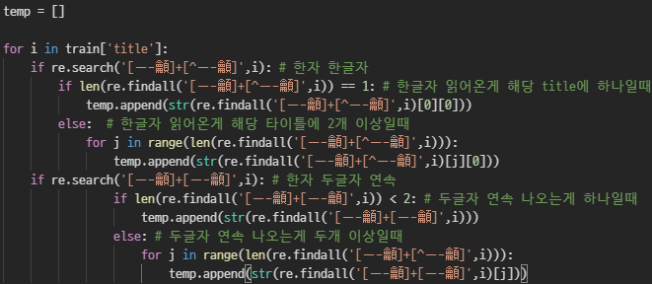
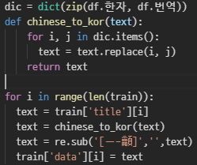
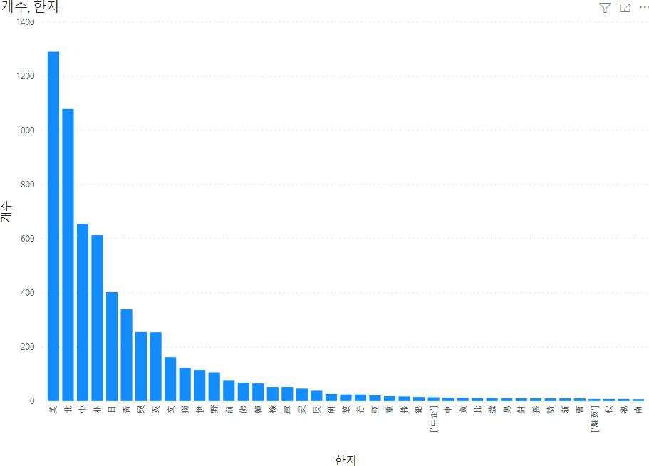
03. 수행절차 및 방법 4) 데이터 전처리 및 탐색
데이터 전처리 (한자 -> 한글 변환)
데이터 셋에서 unique한 한자만 추출
한자 | 개수 | 번역
美 | 1545 | 미국
北 | 1451 | 북한
.. | .. | ..
案 | 2 | 안건
北軍 | 2 | 북한군
한자별 빈도수가 두 번 이상인 한자들을 한글로 변환
한자별 갯수
전처리 전 | 전처리 후
인천→핀란드 항공기 결항…휴가철 여행객 분통 | 인천→핀란드 항공기 결항…휴가철 여행객 분통
실리콘밸리 넘어서겠다…구글 15조원 들여 美전역 거점화 | 실리콘밸리 넘어서겠다…구글 15조원 들여 미국 전역 거점화
이란 외무 긴장완화 해결책은 미국이 경제전쟁 멈추는 것 | 이란 외무 긴장완화 해결책은 미국이 경제전쟁 멈추는 것
NYT 클린턴 측근韓기업 특수관계 조명…공과 사 맞물려종합 | NYT 클린턴 측근 한국 기업 특수관계 조명…공과 사 맞물려종합
인도 48년 만에 파키스탄 공습…테러 캠프 폭격종합2보 | 인도 48년 만에 파키스탄 공습…테러 캠프 폭격종합2보
갯수
한자

Slide 24
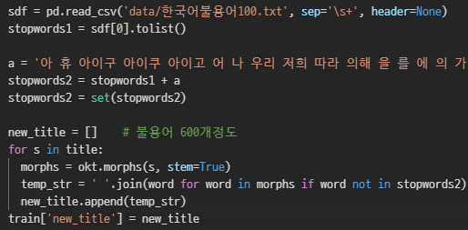
03. 수행절차 및 방법 4) 데이터 전처리 및 탐색
데이터 전처리 (Okt, 불용어 제거)
불용어 리스트
okt.morphs(text, stem=True)를 통하여 문자열의 띄어쓰기와 불용어 제거,
stem = True 통해 어간을 추출하여 통일화
불용어 파일 | 한국어불용어100.txt
한글 불용어 600 | 아 휴 아이구 아이쿠 아이고 어 나 우리 저희 따라 의해 을 를 에 의 가 으로 로 에게 뿐이다 의거하여 근거하여 입각하여 기준으로 예하면 예를 들면 예를 들자면 저 소인 소생 저희 지말고 …
전처리 전 | 전처리 후
인천 핀란드 항공기 결항 휴가철 여행객 분통 | 인천 핀란드 항공기 결항 휴가 여행객 분통
실리콘밸리 넘어서겠다 구글 조원 들여 미국 전역 거점화 | 실리콘밸리 넘어서다 구글 조원 들이다 미국 전역 거점
이란 외무 긴장완화 해결책은 미국이 경제전쟁 멈추는 것 | 이란 외무 긴장 완화 해결 미국 경제 전쟁 멈추다
클린턴 측근 한국 기업 특수관계 조명 공과 사 맞물려종합 | 클린턴 측근 한국 기업 특수 관계 조명 맞물리다
데이터 불용어 | 만에 게시판 회 보다 종합 기 시 고 1보 2보 3보 속보 화 연 외
※ 문제점
Okt에서 제공하는 자동 정규화와 오타 수정 기능에 의해 몇 개의 단어는 훼손된다. ex) 미·중 => 밉다
Notes:
단순히 불용어 처리를 했다가 아니라, 공인력있는 자료임에도 불구하고 전처리할게 많았다 라는 내용을 언급해주면 좋음

Slide 25
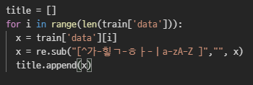

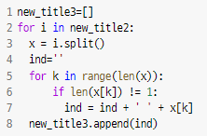
03. 수행절차 및 방법 4) 데이터 전처리 및 탐색
데이터 전처리 (특수문자, 숫자, 영어, 한글자 제거)
① 특수문자, 숫자 제거
전처리 전 | 전처리 후
인천→핀란드 항공기 결항…휴가철 여행객 분통 | 인천 핀란드 항공기 결항 휴가철 여행객 분통
실리콘밸리 넘어서겠다…구글 15조원 들여 미국 전역 거점화 | 실리콘밸리 넘어서겠다 구글 조원 들여 미국 전역 거점화
이란 외무 긴장완화 해결책은 미국이 경제전쟁 멈추는 것 | 이란 외무 긴장완화 해결책은 미국이 경제전쟁 멈추는 것
NYT 클린턴 측근 한국 기업 특수관계 조명…공과 사 맞물려종합 | 클린턴 측근 한국 기업 특수관계 조명 공과 사 맞물려종합
② 영어 제거
③ 한글자 제거

Slide 26
03. 수행절차 및 방법 4) 데이터 전처리 및 탐색
데이터 전처리 (최종 데이터)
불용어 100개 | 불용어 600개 + 영어 제거 | 불용어 600개 + 영어, 한글자 제거
인천 핀란드 항공기 결항 휴가 철 여행객 분통 | 인천 핀란드 항공기 결항 휴가 철 여행객 분통 | 인천 핀란드 항공기 결항 휴가 여행객 분통
실리콘밸리 넘어서다 구글 조원 들이다 미국 전역 거점 화 | 실리콘밸리 넘어서다 구글 조원 들이다 미국 전역 거점 | 실리콘밸리 넘어서다 구글 조원 들이다 미국 전역 거점
NYT 클린턴 측근 한국 기업 특수 관계 조명 공과 사 맞다 물리다 종합 | 클린턴 측근 한국 기업 특수 관계 조명 공과 맞다 물리다 | 클린턴 측근 한국 기업 특수 관계 조명 공과 맞다 물리다
... | ... | ...
기본 Title | 한자제거 | 불용어 600개
인천→핀란드 항공기 결항…휴가철 여행객 분통 | 인천→핀란드 항공기 결항…휴가철 여행객 분통 | 인천 핀란드 항공기 결항 휴가 철 여행객 분통
실리콘밸리 넘어서겠다…구글 15조원 들여 美전역 거점화 | 실리콘밸리 넘어서겠다…구글 15조원 들여 미국 전역 거점화 | 실리콘밸리 넘어서다 구글 조원 들이다 미국 전역 거점
NYT 클린턴 측근韓기업 특수관계 조명…공과 사 맞물려종합 | NYT 클린턴 측근 한국 기업 특수관계 조명…공과 사 맞물려종합 | NYT 클린턴 측근 한국 기업 특수 관계 조명 공과 맞다 물리다
... | ... | ...
Notes:
14 => 15 사이에 번역 전, 번역 후로 나눠서

Slide 27
03. 수행절차 및 방법 4) 데이터 전처리 및 탐색
데이터 전처리 및 불균형처리 모델 성능 비교
모델명 | 기본title | 한자 전환 | 불용어 600개 | 불용어 100개 | 불용어 600개 + 영어제거 | 불용어 600개 + 영어, 한글자 제거
RNN | 0.7903 | 0.8015 | 0.8415 | 0.8346 | 0.8265 | 0.8238
LSTM | 0.7199 | 0.7682 | 0.8297 | 0.8251 | 0.8190 | 0.8049
Tranfromer | 0.7932 | 0.8144 | 0.8630 | 0.8600 | 0.8535 | 0.8518
KoBERT | 0.9061 | 0.9345 | 0.9009 | 0.8996 | 0.8922 | 0.9317
결과해석 - RNN, LSTM, Transformer 모델은 불용어 600개 처리가 가장 적절한 전처리로 보임
- KoBERT는 전처리 없이 모델 내에서 문장 전체를 전부 학습하기 때문에 애매한 전처리는 오히려 성능의 저하를 가져온 것으로 판단됨
결과해석 - RNN, LSTM, Transformer 모델은 불용어 600개 처리가 가장 적절한 전처리로 보임
- kobert는 전처리 없이 모델 내에서 문장 전체를 전부 학습하기 때문에 애매한 전처리는 오히려 성능의 저하를 가져온 것으로 판단됨

Slide 28
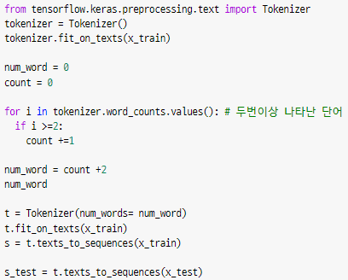
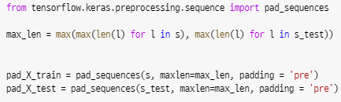
03. 수행절차 및 방법 4) 데이터 전처리 및 탐색
데이터 토크나이저, 패딩
토크나이저
패딩
train, test 데이터 중 제일 긴 토큰을 기준으로 패딩 하였음.
2번 이상 나오는 단어를 토크나이저 진행함

Slide 29
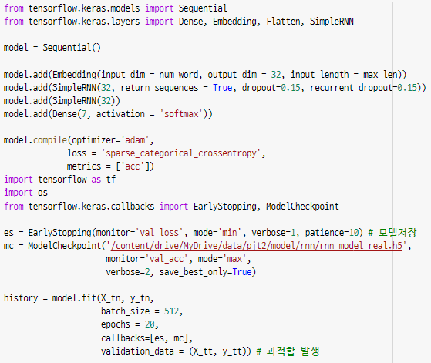
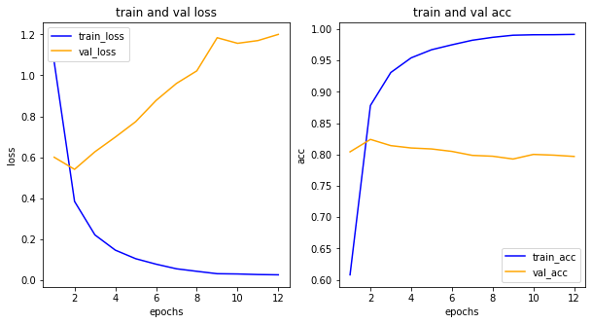
03. 수행절차 및 방법 5) 분석 및 시각화
RNN(Recurrent Neural Network, 순환신경망)
사용한 데이터 셋
모델 훈련 결과
불용어 600개 + 영어, 한글자 제거 데이터
train - test split | 실제 데이콘 제출 결과
0.83238 | 0.80
코드
Best Parameter - batch_size = 512
- num_word = 3번 이상 나온 단어 수

Slide 30
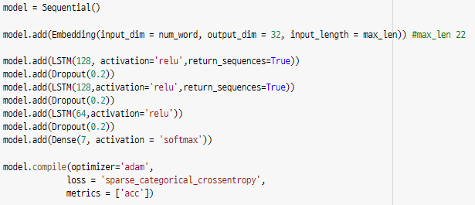
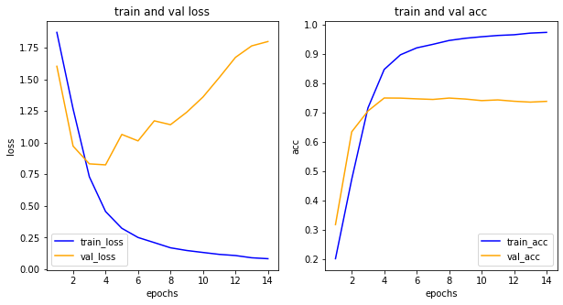
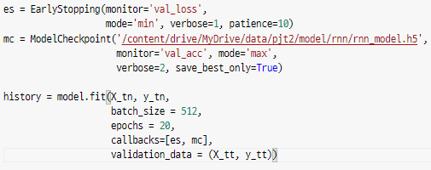
03. 수행절차 및 방법 5) 분석 및 시각화
LSTM(Long Short-Term Memory, 장단기 메모리)
사용한 데이터 셋
모델 훈련 결과
불용어 600개 + 영어, 한글자 제거 데이터
train - test split | 실제 데이콘 제출 결과
0.8297 | 0.79
코드
주요 Parameter - batch_size = 64
- num_word = 2번 이상 나온 단어 수

Slide 31
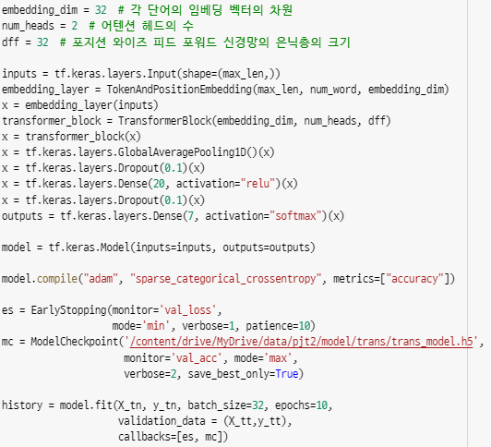
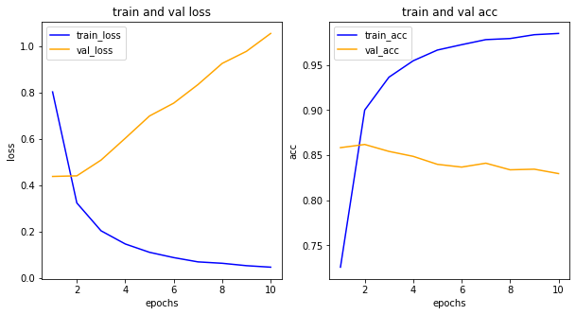
03. 수행절차 및 방법 5) 분석 및 시각화
TRANSFORMER
사용한 데이터 셋
모델 훈련 결과
불용어 600개 + 영어, 한글자 제거 데이터
train - test split | 실제 데이콘 제출 결과
0.8630 | 0.81
코드
주요 Parameter - num_word = 2번 이상 나온 단어 수

Slide 32
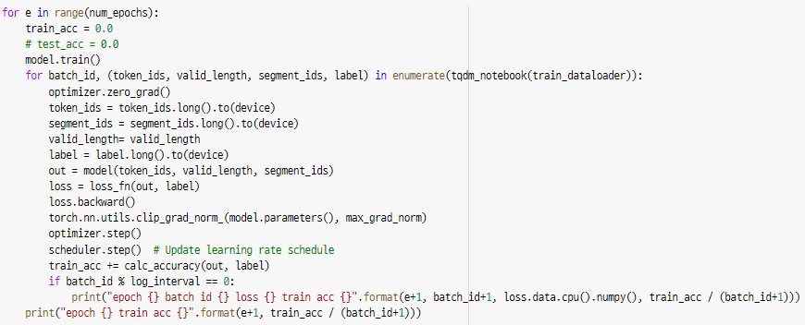
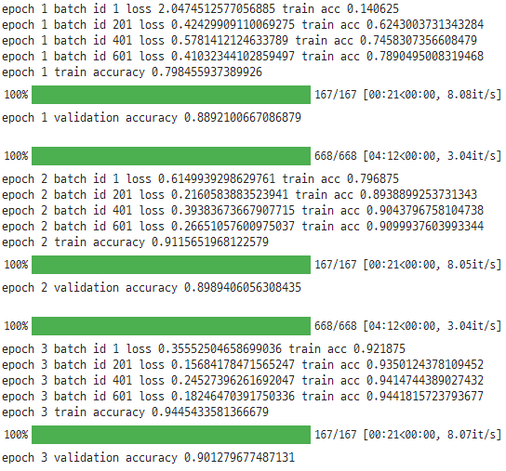
03. 수행절차 및 방법 5) 분석 및 시각화
KoBERT
사용한 데이터 셋
모델 훈련 결과
기본 데이터
train - test split | 실제 데이콘 제출 결과
0.954 | 0.87
코드

Slide 33
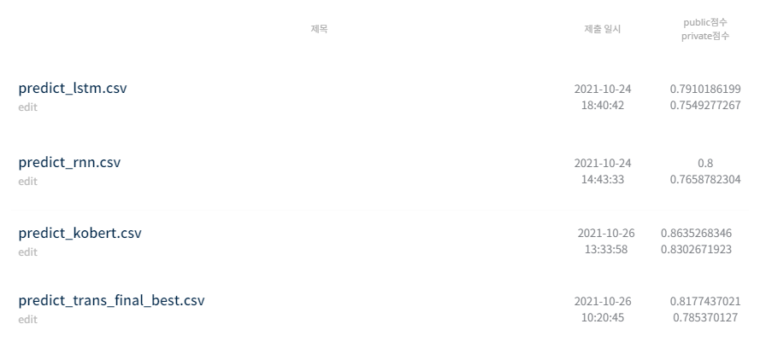
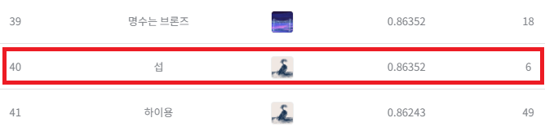
04. 결론 및 향후 과제 1) 최종 결론
실제 데이콘 제출 결과
데이콘 700명 중 최고 순위 40등 기록!!

Slide 34
04. 결론 및 향후 과제 2) 향후 과제
향후과제
1
Text data Augmentation에서 영어로 번역한 후 한글로 재번역을 하는 방식과 문장 내 임의의 두 단어의 위치를 바꾸는 방식을 다시 시도하여 데이터 불균형을 해소하여, 더 좋은 모델의 성능을 이끌어 낸다.
2
뉴스 헤드라인을 전처리 하는데에 있어서 한자를 한글로 번역할때, 시간 관계 상 빈도수가 2이상인 것으로 일부만 진행하였다. 이를 전체적으로 진행하여 더 나은 전처리된 데이터를 바탕으로 분석한다.
3
본 프로젝트에서는 RNN, LSTM, Transformer, KoBert 의 모델만 적용하였다. 딥러닝 기술은 하루하루 발전해 나가고 있는 만큼 더욱 다양하고 최신의 모델을 적용하여 분석의 성능을 향상시킨다.
4
한정적인 시간으로 인하여 본 프로젝트에서는 대회에서 주어진 ‘텍스트 카테고리 분류’만을 진행하였다. 분석 결과를 바탕으로 이를 활용할 수 있는 아이디어를 적용한다.

Slide 35
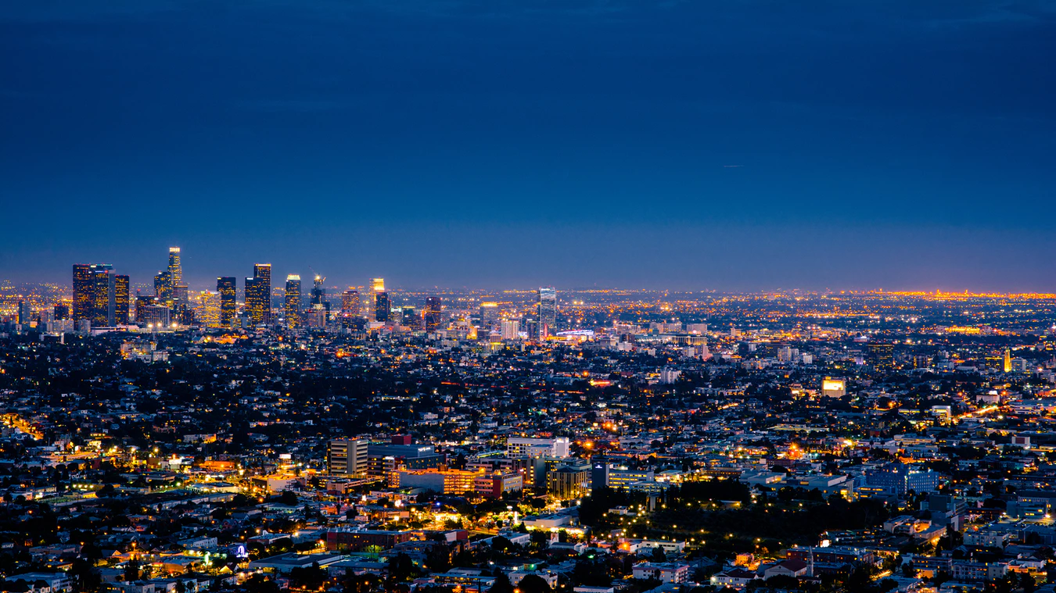
멀캠
일보
시청해 주셔서 감사합니다.

Slide 36
05. 느낀점
김나영
프로젝트 한 일
김한용
단어빈도수를 기반으로 한 전통적인 텍스트 분류 알고리즘으로부터 획기적으로 진화해 텍스트를 시퀀스로 인식하고 문맥을 찾아내 분류 작업을 수행하는 RNN계통의 딥러닝 알고리즘들을 접할 수 있었던 너무나 소중한 기회였습니다. 특히 중요한 과정인 단어임베딩을 분석대상 데이터에 한정해서 하기 보다는 방대한 양의 위키피디아, 책등을 이용해 pre-trained시켜 비약적으로 성능을 향상시킨 BERT 모델을 공부할 수 있어서 너무 좋았습니다.
신권섭
다양한 전처리와 어그멘테이션에 대한 방법론을 고민, 실행하면서 다양한 이슈와 개념들을 배울 수있었고 발표준비를 통해 모델들의 작동 원리나 특징, 관계등 어렵지만 재밌는 것들을 많이 배울 수 있어 좋았습니다.
유태혁
프로젝트 한 일
이한샘
프로젝트 한 일
정시현
프로젝트 한 일

